Slide 1
Une nouvelle dynamique de soins
en CATTP
Centre d’Accompagnement en Réhabilitation PsychoSociale

Slide 2
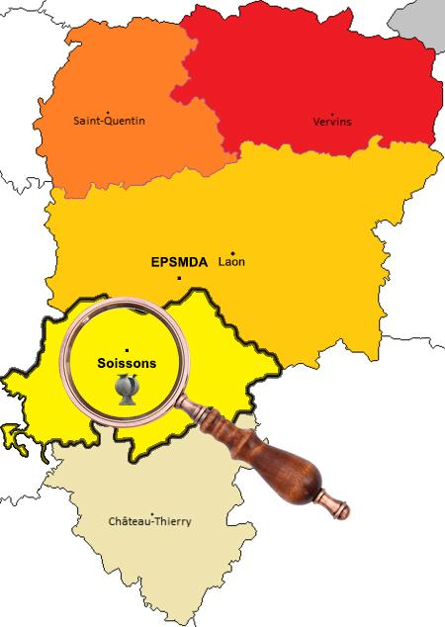
Situation géographique

Slide 3
Présentation de la structure
CATTP
1978
1998
2021
HDJ
CARPS
Centre de proximité en RPS

Slide 4
Composition de l’équipe pluridisciplinaire
• Médecin Psychiatre
• Psychologue clinicienne
• Psychologue clinicienne spécialisée en neuropsychologie
• Médiatrice de Santé Pair (MSP)
• Infirmiers
• Ergothérapeute
• Agent de Service Hospitalier (ASH)
Données chiffrées
File active | Moyenne d’âge | Sexe
38 | 47 | 17 F 21 H

Slide 5
Constat
Liens sociaux « exclusivement » au CATTP
Durée moyenne d’accompagnement
Stabilisation clinique
≃ 10 ans

Slide 6
Questionnement
Lisibilité du parcours
Amélioration de la qualité de vie de l’usager
Dynamique des médiations thérapeutiques

Slide 7
Ressources
Freins
♦ Motivation individuelle et groupale
♦ Les retours des usagers
♦ Infrastructure adaptée
♦ Création du poste de MSP
♦ L’accompagnement du Centre Support CRISALID
♦ Situation sanitaire
♦ Sous effectif
♦ Postes de neuropsychologue et de secrétaire non pourvus
♦ Résistances

Slide 8
Une nouvelle dynamique de soins…
… Pour qu’elle devienne une boussole pour tous

Slide 9
Une autre approche
Formation de l’équipe
Réunions d’informations et d’échanges
Accompagnement repensé sur le modèle RPS
Projet d’Accompagnement Personnalisé (PAP)
Equipe renforcée : MSP, neuropsychologue, secrétaire

Slide 10
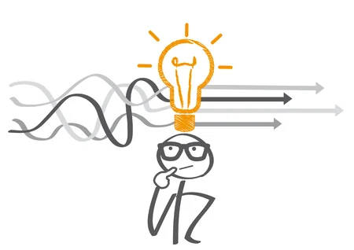
Les médiations thérapeutiques
35 par cycle de 3 mois
Chaque activité a été repensée : bilan début-fin, transfert au quotidien
Nouvelles activités mises en place : Mickael’s game, jeu recto-verso, EHS …
Activités transversales : code de la route, droits des usagers, programme de psychoéducation

Slide 11
Programme de psychoéducation
Elaboré avec la diététicienne de l’EPSMDA

Slide 12
On affine
On ajuste
On évalue

Slide 13
On évalue
Médicale
Neuropsychologique
Fonctionnelle
Evaluations
Atteinte des objectifs
Retentissement des médiations thérapeutiques

Slide 14
On ajuste
PAP
Médiations thérapeutiques
Remédiation cognitive (programme CRT)
Médiations thérapeutiques
+
Remédiation cognitive (programme CRT)

Slide 15
On affine
Mise en place d’autres programmes RC (Near, RC2S, SCIT, ToMRemed)
Formations
Evaluation du lien RC - Médiations thérapeutiques
Création d’un pôle émotion

Slide 16
On retient
Cette nouvelle dynamique de soins a été possible en adoptant une autre posture, un autre regard …
… ce regard qui tend vers le rétablissement des usagers n’amène-t-il pas au rétablissement des soignants et de l’institution ?

Slide 17
Paroles d’usagers ...
“J’ai pu réaliser mon rêve : aller sur les bancs de la fac”
“Avant j’étais transparente, inexistante”
“Je me rends compte que je ne suis pas toute seule à avoir cette maladie”

Slide 18
Merci de votre attention

